Slide 1
YENİDOĞAN BAKIMI
DR A. KAAN KURT
17/01/2017
KTÜ TIP FAKÜLTESİ
AİLE HEKİMLİĞİ ANABİLİMDALI

Slide 2
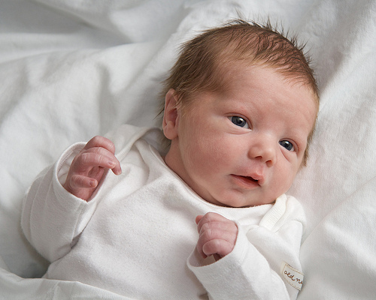
AMAÇ
Temel Yenidoğan Bakımı hakkında bilgi vermek

Slide 3
ÖĞRENİM HEDEFLERİ
Yenidoğanla ilgili temel kavramları sayabilmek
Yenidoğanın fizyolojik özelliklerini sayabilmek
Yenidoğanın normal muayene bulgularını sayabilmek
Yenidoğanın göz, göbek ve ağız bakımını açıklayabilmek
Yenidoğan cilt bakımı ve banyosu hakkında danışmanlık verebilmek
Yenidoğan sarılığı açısından dikkatli olunması gereken durumları sayabilmek.
Ülkemizde zorunlu yenidoğan taramalarını sayabilmek

Slide 4
TANIMLAR
Yenidoğan dönemi DOĞUMDAN İTİBAREN İLK 28 GÜNLÜK DÖNEMİ kapsar.
  Miad (term): Uterusta 37-42 hafta kalarak zamanında doğan bebek
  Prematüre: Gebeliğin 37 haftası tamamlanmadan önce doğan bebekler
  Postmatür (sürmatür) bebek: Gebeliğin 42. haftası tamamlandıktan sonra doğan bebek

Slide 5
TANIMLAR
Düşük doğum ağırlıklı bebek (LBW-DDA):
  2500 gr’dan düşük doğum ağırlıklı bebek
Çok düşük doğum ağırlıklı bebek (VLBW-ÇDDA):
  1500 gr’dan düşük doğan bebek
Oldukça düşük doğum ağırlıklı bebek (ELBW-ADDA):
  1000 gr’dan düşük doğan bebek

Slide 6
Doğum Odasında Yenidoğan
Bebek doğar doğmaz hemen radyant ısıtıcı altına alınıp kurulanmalıdır.
Kurulama sonrasında bebek canlandırma gereksinimi olup olmadığına karar vermek için değerlendirilir. Bu değerlendirmede üç belirtiye bakılır.
    Solunumu (Hava yolu açık mı? Soluyor mu?)
    Dolaşımı (Kalp atım hızı 100 atım/dakika ve üzerinde mi?)
    Oksijenizasyonu (Siyanoz var mı?, nabız oksimetrede okunan değer? )

Slide 7
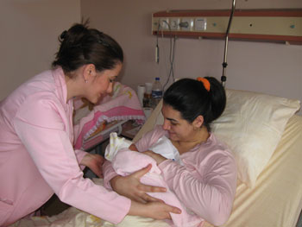
Canlandırma gereksinimi olmayan bebekler bir an önce emzirmenin başlanması için anne göğsüne yatırılır.
Doğum sonrasında anne ve bebeğin aynı odada kalmasının sağlanması anne ile bebeği arasında duygusal bağın oluşması ve anne sütünün artması açısından çok önemlidir.

Slide 8
Canlandırma gereksinimi olmayan bebekler bakım işlemleri yapıldıktan sonra genel bir muayeneden geçirilmeli,major bir doğumsal sorunun olup olmadığı (club foot-yumru ayak-, meningomiyelosel, yarık dudak-damak, genital anomaliler vb) kontrol edilmelidir

Slide 9
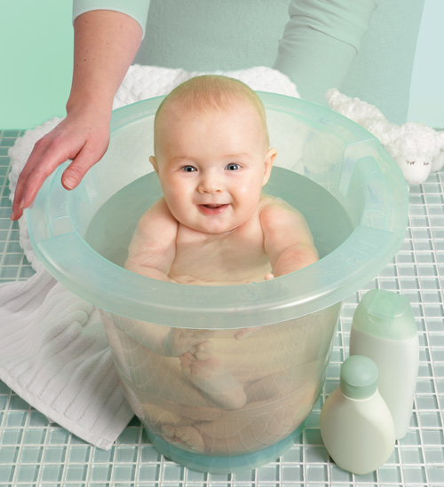
Yenidoğanlarda ısının korunması ilk saatlerde mümkün olmadığı için doğumdan hemen sonra bebekler yıkanmamalıdır.

Slide 10
Yenidoğanda K Vitamini Uygulaması
TÜM BEBEKLERE doğumdan hemen sonra 1 miligram K vitamini intramusküler (İM)
  Yenidoğanın hemorajik hastalığının önlenmesi

Slide 11
Yenidoğanın Fizyolojik Özellikleri
Yenidoğanın vücut oranları, süt çocuğu, büyük çocuk ve erişkinden farklıdır.
  Kafatası, vücuduna oranla daha büyük, yüzü yuvarlak ve mandibulası küçüktür.
  Göğüs, antero-posterior olarak basık değil, yuvarlaktır.
  Karın göreceli olarak şişkin, ekstremiteler kısadır.
  Yenidoğanda vücudun orta noktası göbeğin biraz üstünde, erişkinde ise “simfizis pubis”tedir

Slide 12
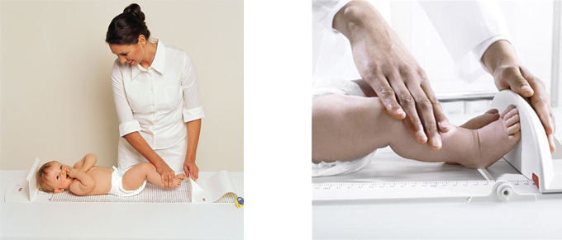
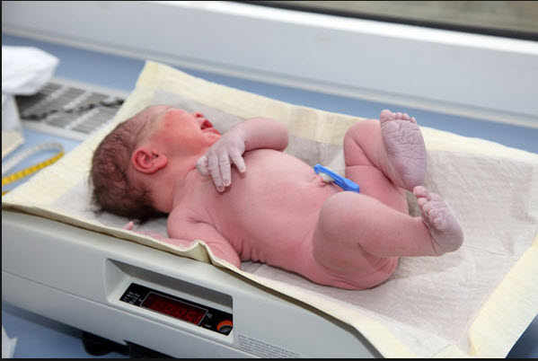
Ağırlık: Normal yenidoğan vücut ağırlığı 2500-4000 gr arasındadır. İlk 3-5 gün içinde %5-10 ağırlık kaybı normaldir. Bu kayıp 7-10. günün sonunda tekrar geri kazanılır. Bundan sonra normal yenidoğan günde ortalama 20-30 gr ağırlık alır.
Boy: Normal yenidoğan boyu ortalama 48-52cm’dir. İlk ayda yaklaşık 2.5-3.5 cm artış olur.

Slide 13
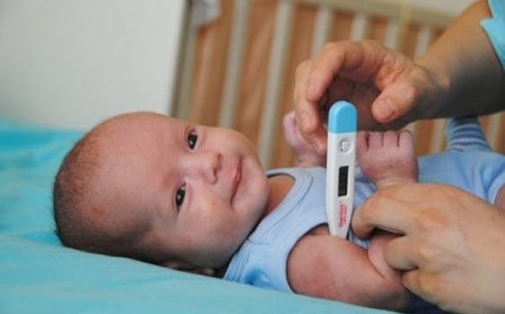
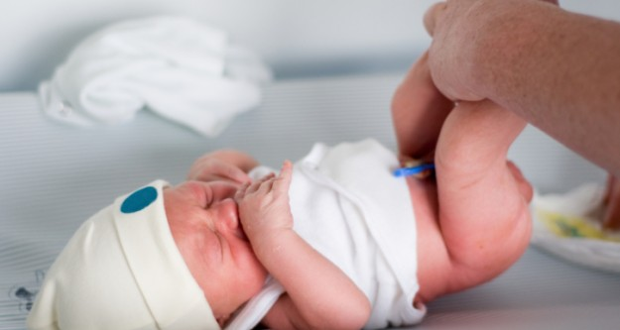
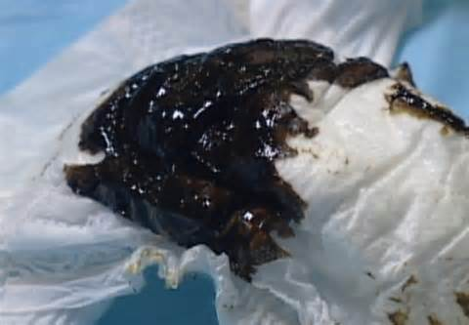
Vücut ısısı: Yenidoğan bebeğin ortalama aksiller vücut ısısı 36.5-37,5°C arasındadır. Vücut ısısı doğumdan sonra geçici hafif bir düşme gösterir, 48 saatte normale döner
Uyku: Normal yenidoğan 12-18 saat uyur, uyku paterni değişkenlik gösterir
Beslenme: Anne sütüyle beslenen bebekler 24 saatte ortalama 8-12 kez emzirilir. Yenidoğan her istediğinde emzirilmelidir. Yenidoğan 3 saatten fazla emmediğinde uyandırılıp beslenmesi gerekir.
İdrar çıkarma: Yenidoğanın ilk idrar çıkışı 12-24 saat içinde olmalıdır.
Mekonyum: Yenidoğan ilk dışkılamasını doğumdan sonraki 48 saat içinde çıkarmalıdır. Rengi koyu yeşil, siyah ve yapışkandır.

Slide 14
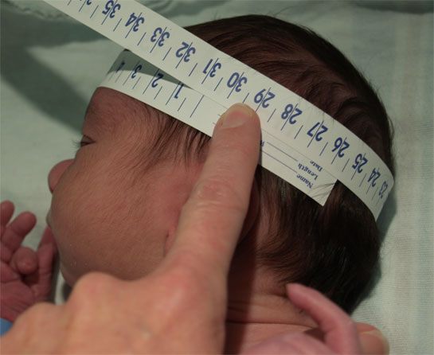
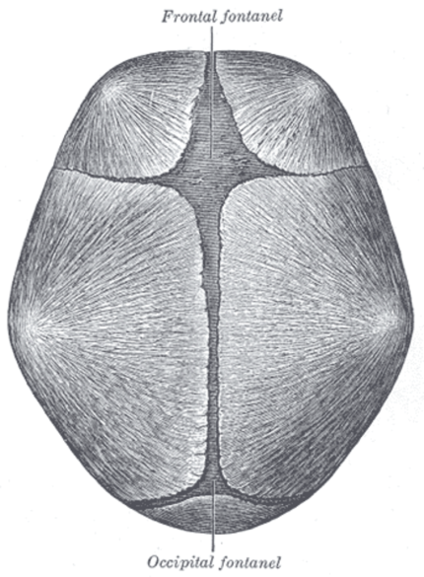
Yenidoğanın Normal ve Patolojik Özellikleri
Baş çevresi: Bebeğin başının arkasındaki en çıkıntılı nokta ile alın çıkıntısından ge- çecek şekilde mezura ile ölçülür. Normal yenidoğanın baş çevresi 33-37 cm’dir.
  Ön fontanel (bıngıldak) bebek sakinken değerlendirilmelidir. Normalde düz ve 2-3cm genişlikte, 3-4cm uzunluktadır, 9-24 ayda (ortalama 1 yaş) kapanır. Üç aydan önce kapanması patolojiktir. Kabarık olması artmış kafa içi basıncı , basık olması dehidratasyon göstergesi olabilir. Aileye bu konularda bilgi verilmelidir.
  Arka fontanel 1-2 cm kadardır, doğumda kapalı olabilir veya 6-8 haftada kapanır.

Slide 15
Gözler:
Hafif şiş göz kapakları yenidoğanda normaldir. Konjonktiva ve sklerada küçük kanamalara sık rastlanır. Kendiliğinden düzelir.
Burun:
Yenidoğanlar burundan nefes almaya yatkındır. Yenidoğan bebekte hapşırma sık görülür, burun deliklerini temizlemeye yönelik normal bir reflekstir.
Kulaklar:
Yenidoğan bebekte kulak kıkırdak dokusu tam gelişmediğinden doğumdan hemen sonra kulaklarda anne karnındaki duruşa bağlı olarak hafif şekil bozukluğu olabilir.

Slide 16
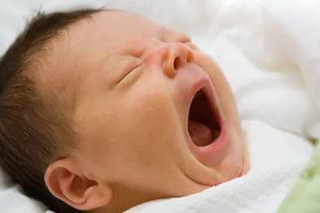
Ağız:
Emzirmeye bağlı bebeğin üst dudağında ufak bir baloncuk meydana gelebilir. Bu tamamen normal bir durumdur Ağız tavanının beyazımsı görünmesi normaldir.
Boyun:
Yenidoğanda yanaklar ve ensedeki cilt kıvrımları nedeniyle boyun kısa görülebilir.

Slide 17
Göğüs:
Yenidoğanın göğüs duvarı ince olduğundan kalp atışı kolayca fark edilebilir. Bu durum normaldir.
Solunum Sistemi:
Yenidoğanlarda normal solunum sayısı 40-60/dk arasındadır. Yenidoğanlar nefes alırken daha çok karın kaslarını kullanır. Daha çok uyku sırasında olan, 5-10 saniye süren nefes tutma ve tekrar kendiliğinden nefes almaya başlama görülür. Buna periyodik solunum denir ve normal bir durumdur.
Kardiyovasküler Sistem:
Yenidoğanda kalp atımı 120-160/dk arasındadır. Bazı bebeklerde uyku sırasında 85-90/dk olabilir.

Slide 18
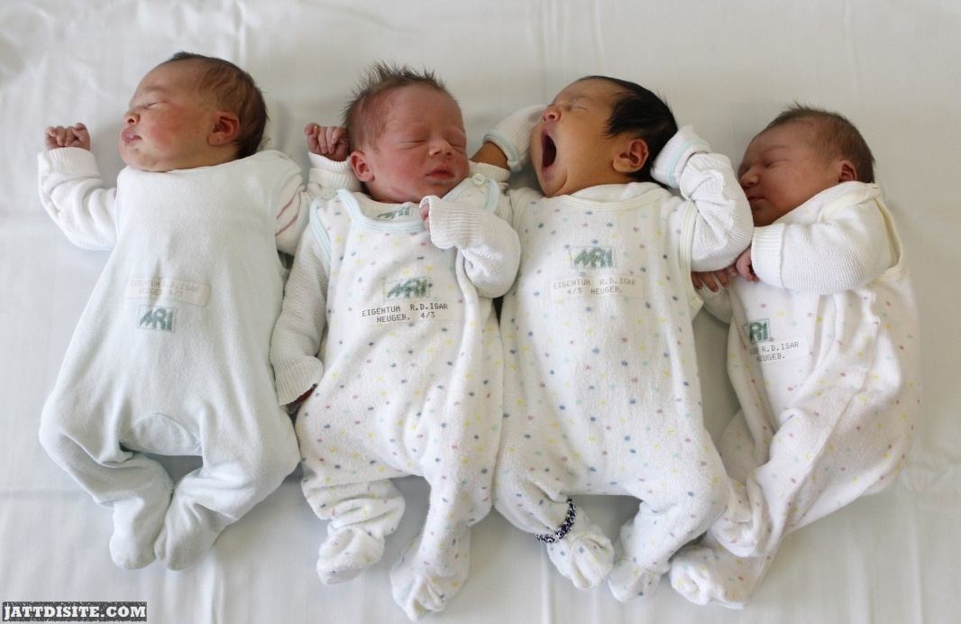
Kol ve Bacaklar: Normalde yenidoğan kol ve bacaklarını, anne karnındaki pozisyonuna benzer şekilde, hafif fleksiyonda (kıvrılmış) ve göğüse yakın tutar.

Slide 19
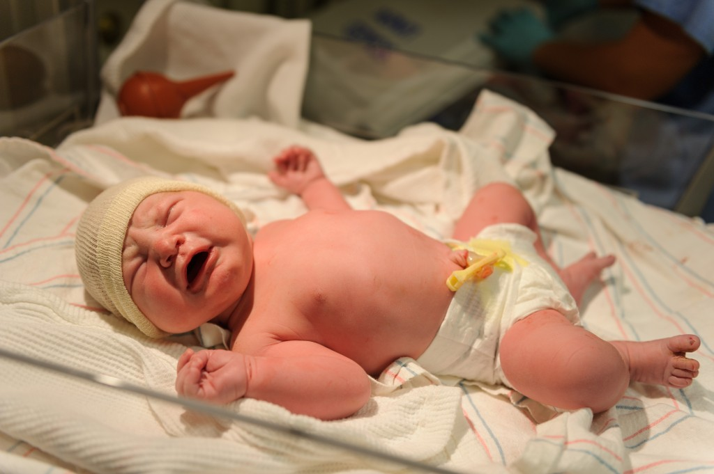
Karın:
Yenidoğan bebeğin karın bölgesinin yuvarlak ve dolu gibi görünmesi normaldir.
Göbek kordonu:
Göbek bağı genellikle 7-14 günde düşer.Göbek etrafında kızarıklık, kötü kokulu akıntı enfeksiyon belirtisidir. Göbek bağının kuru ve temiz kalması için bezin göbek altında kalmasına ve bezin göbeği tahriş etmemesine dikkat edilmelidir. .

Slide 20
Genital Organlar :
Erkek bebeklerde skrotumlar inmemiş testis açısından kontrol edilmelidir. Anneden geçen hormonlar nedeniyle genital organlar hafif şiş görülebilir, birkaç günde düzelir.
Kız bebeklerde anneden geçen östrojenlerin çekilmesine bağlı ilk birkaç günde beyaz ve bazen hafif kanlı akıntı olabilir. Normal fizyolojik bir durumdur, araştırmaya ve tedaviye gerek yoktur.

Slide 21
Yenidoğan Duyuları
Dokunma: Yenidoğanla iletişim kurmanın en iyi yolu dokunmadır. Bebek daha anne karnında iken annenin hareketlerini hissetmeye başlar.
Tat ve Koku alma: Yenidoğan bebek doğumdan itibaren kokuları ayırdedebilir. Annenin kokusunu fark etmeyi çok kısa zamanda öğrenir. Tat alma duyusu tam olarak gelişmemiş olsa da daha çok tatlıyı tercih ederler.

Slide 22
İşitme: Hamileliğin son dönemlerinde, bebek annenin sesini, kalp sesini, nefesini ve sindirim siteminden gelen sesleri duyar. Sesin geldiği yeri lokalize etmesi zamanla gelişir. Gürültülü seslere karşı hareketle cevap verirler.
Görme: Yenidoğan parlak ışığa karşı gözlerini kırparak refleks cevap verir. Görme yeteneği tam olarak gelişmemişse de yaklaşık 20-30 cm uzağı görebilir. Yenidoğan bebekler insan yüzüne, geometrik desenlere ve siyah, beyaz renklere daha çok tepki verirler. Yenidoğanın göz kasları tam gelişmemiş olduğundan bazen gözlerde kayma görülebilir, genellikle birkaç ayda düzelir.

Slide 23
Yeni Doğan Bebekte Refleksler
Moro refleksi: Bebek sırt üstü yatırılır. Baş kısmı muayene edenin eli ile desteklenir. Bu destek birden bire çekilerek başın 10-15˚geriye düşmesi sağlanır. Bebek refleks olarak gövdesini öne ve kollarını her iki yana açar. Sonra da kapatır. Tek ya da iki taraflı alınamaması patolojiktir.
Adım atma: Yenidoğan dik tutulurken hafifçe öne eğilip ayaklarının tabanı düz yüzeye değdirilirken yapılan ilerleme hareketidir.
Asimetrik tonik boyun refleksi: Sırt üstü durumda çocuğun başı bir tarafa çevrildiğinde o taraftaki kol ve bacakta açılma, gerilme diğer tarafta çekilme olur.

Slide 24
Emme refleksi: Dudaklarına hafifçe dokunulduğunda emme hareketi oluşur. Postnatal 2-3 aylıktan sonra refleks değil, bilinçli bir çabaya dönüşür.
Arama refleksi: Yanağa dokunur dokunmaz ağzın uyarı tarafına çevrilmesi şeklinde bir reflekstir

Slide 25
Yakalama: Avuç içi ve ayak tabanı sıvazlandığında parmaklarını içe büküp tutma hareketi yapar. Ellerde 2. aya kadar ayaklarda ise daha uzun sürer. Genelde 6-10 ay kadar devam eder
Babinski refleksi: Bebeğin ayak tabanına dokunulduğunda bacağını kasar ve başparmağını yana doğru açar. İki yaşına kadar sürebilir.

Slide 26
Anne Sütünün Önemi ve Emzirme
Başarılı Emzirme İçin
  Tüm hamile kadınlara emzirmenin yararları ve yöntemleri hakkında bilgi verilmeli
  Annelere nasıl emzireceklerini göstermek ve bebeklerinden ayrı kalsalar dahi emzirmeyi nasıl sürdüreceklerini anlatılmalı
  Tıbbi bir gerekçe olmadıkça yenidoğana anne sütü dışında herhangi bir yiyecek ya da içecek verilmemeli
  Anne ve bebeğin 24 saat aynı odada kalması sağlanmalı
  İsteğe bağlı emzirmenin özendirilmesi ve bebek her istediğinde emzirilmesini sağlanmalı
  Anne sütü ile beslenen bebeklere biberon ya da yalancı emzik verilmemeli

Slide 27
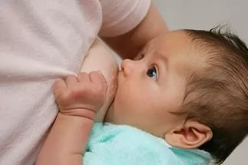
Emzirme Süresi ve Sıklığı
Bebeğin emzirmenin başlangıcında gelen ön sütten ve emzirmenin sonlarına doğru gelen lipitten zengin son sütten yararlanabilmesi için emzirme süresinin en az 15 dakika olması gerekir.
İlk haftalarda bebek günde 8-12 kez emzirilmelidir.
Bebek her açlık belirtisi gösterdiğinde emzirilmelidir. Bebek 3 saatten fazla emmediğinde; açlık belirtileri olmaksızın emzirilmelidir.

Slide 28
Yenidoğanın Göz, Göbek ve Ağız Bakımı
Yenidoğan bebeklerde profilaksi için Türkiye Oftalmoloji Derneği eritromisin %0.5 veya %2.5 luk povidone iodine veya azitromycin göz damlası önermektedir.
Bebek doğduktan sonra, vakit kaybetmeden, göz çevresi ve göz kapakları steril (distile) su veya SF ile ıslatılmış pamukla dıştan içe doğru silinir. Göz kapakları hafifçe açılır ve konjuktivaya göz damlası uygulanır.
Yenidoğanlarda doğumdaki göz bakımından sonra, izlemi sırasında gözlerde çapaklanma yoksa özel göz bakımı gerekmez!

Slide 29
Yenidoğanın Ağız Bakımı
Ağızdan beslenebilen, dil ve ağız mukozası temiz görünen bebeklerde ayrıca ağız bakımı yapılmasına gerek yoktur

Slide 30
Yenidoğanda Göbek ve Göbek Kordonu Bakımı
Göbek bakımında amaç kordonun kuruması ve enfeksiyona zemin hazırlamayacak şekilde nemsiz tutulmasıdır. Sağlıklı bebeklerde göbek düşene kadar herhangi bir şeyle silinmeden kuru tutulması önerilir. Göbek bağı normalde 7-14 günde düşer.

Slide 31
Antimikrobiyal spektrumu en geniş ve etkili antiseptiklerden biri Povidin İyot’dur. Ancak yenidoğanda perkutan emilimi, iyot yüklenmesi ile geçici ve ciddi hipotiroidiye neden olur.
Povidon iyot ile temas gerçekleşmiş ise özellikle preterm bebeklerde Povidon iyot steril su ile silinmeli ve bebeğin tiroid hormonu düzeyleri takip edilmelidir

Slide 32
Yenidoğanın Cilt Bakımı ve Banyosu
Bebekler gereğinden fazla giydirilmemeli, bulundukları ortam ısısı giyinik olduklarında 22-24 0 C’yi geçmemelidir.
Yenidoğan bebeklerin ciltlerindeki kan vb artık maddeler, mikrobik kolonizasyona neden olmaması için doğumdan hemen sonra temizlenmelidir.

Slide 33
Evde yapılması gereken bebeğin cildini temiz ve nemli tutmaktır.
Göbek kordonunun ıslanması göbeğin düşmesini geciktirip, göbekenfeksiyonu
(omfalit) gelişmesini kolaylaştıracağı için evdeki ilk banyo göbek kordonu
kuruyup düştükten bir gün sonra yapılmalıdır.
Göbek düşene kadar, cilt temizliğini sağlamak için, bebek her gün ılık su ve
pamuklu yumuşak bez veya havlu ile göbeği korunarak silinebilir.

Slide 34
Yenidoğan Sarılığı
Sağlıklı, zamanında doğmuş bebeklerin % 60’ında, erken doğan bebeklerin % 80’inde sarılık görülür. Yenidoğan bebeklerde görülen sarılıkların çoğu fizyolojik sarılıktır; yani belli bir tehlike sınırını aşmaz ve bir iki haftada kendiliğinden geçer.

Slide 35
Hangi bebekler sarılık açısından daha dikkatli takip edilmelidir?
• Anne-bebek arasında kan grubu uygunsuzluğu olan bebekler
• Erken doğmuş bebekler,
• Doğum esnasında kafa derisi altında kanama meydana gelmiş olanlar
• İlk 24 saatte sarılığı belirlenenler,
• Emme sorunu olup buna bağlı olarak iyi beslenemeyen bebekler,
• Sarılığı iki haftadan uzun süren bebekler,
• Büyük kardeşlerinin bebeklik dönemlerinde ışık tedavisi gerektirecek kadar sarılık tespit edilmiş olanlar.

Slide 36
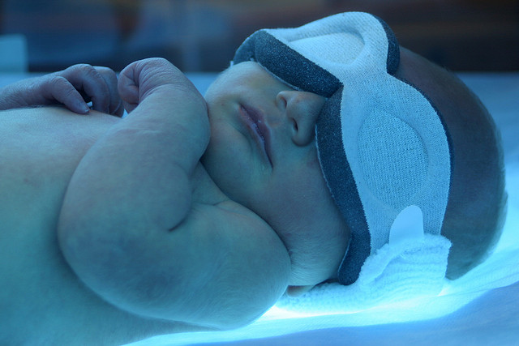
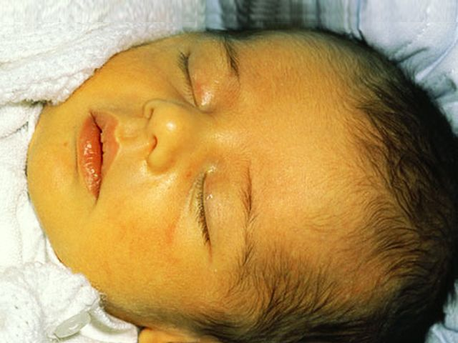

Slide 37
Yenidoğan Sarılığının En Sık Görülen Sebepleri
Fizyolojik (normal) sarılık
Yetersiz anne sütü alımına bağlı sarılık
Anne sütüne bağlı sarılık
Kan grubu uyuşmazlığı

Slide 38
!!!Postnatal ilk 24 saat içinde görülen sarılık her zaman patolojiktir.
Sarılıklı bebekte letarji, emmede bozulma, vücut ısının düzensizliği eşlik eden enfeksiyonu akla getirir. Mümkünse bilirubin değeri ölçülmeli veya bir üst basamağa sevk edilmelidir.

Slide 39
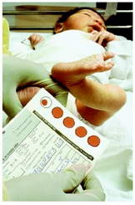
Yenidoğan Taramaları
Konjenital Hipotiroidi
Fenilketonüri (FKU)
Biotinidaz Eksikliği
Kistik Fibrozis

Slide 40
Tarama programı kapsamında doğan her bebekten doğumu takiben 48 saat sonra (oral beslenmenin ardından) topuk kanı örneği alınmalıdır.
Eğer bu örnek bebek yeterince oral beslenmeden alınmışsa hastanın ilk hafta içinde aile hekimine başvurarak yeni topuk kanı örneği aldırması gerekir.

Slide 41
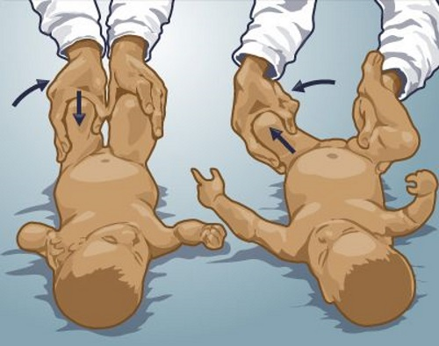
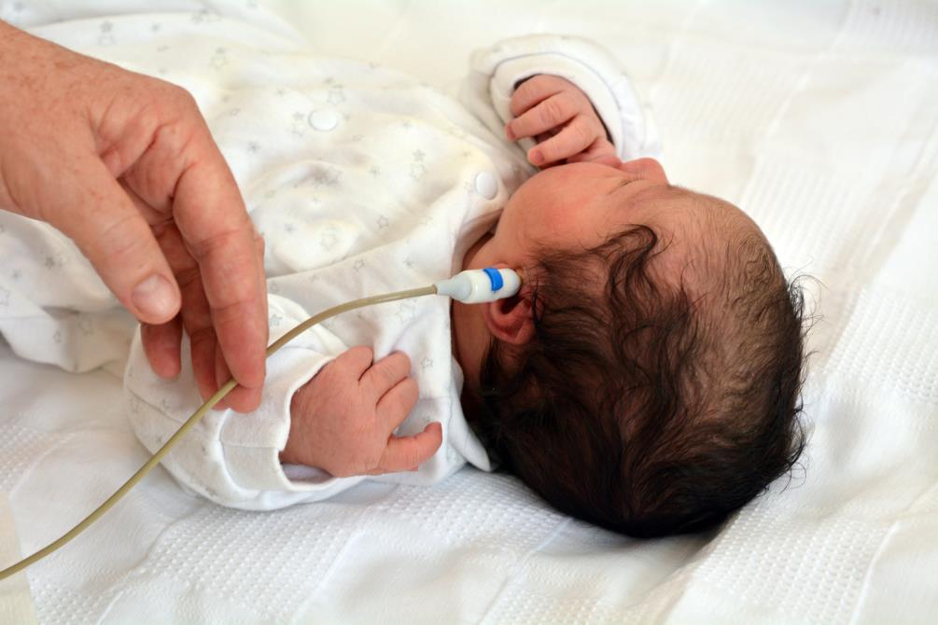
İşitme Tarama Testi : En geç 1 ay içinde yaptırmaları önerilmelidir.
Gelişimsel Kalça Displazisi (GKD) Taraması: Bebek 1 aylık olunca aile hekimleri tarafından fizik muayene yapılmalı.

Slide 42
AŞILAR
2000 gr’ın üzerinde doğan tüm bebeklere doğumda Hepatit B aşısının ilk dozu yapılmaktadır.
Prematüre bebeklerde de aşılara normal yenidoğanda olduğu gibi başlanır. Ancak hepatit B aşısı bebek 2000 gr’ın, BCG (verem) aşısı bebek 3000 gr’ın üzerine çıktıktan sonra yapılır.

Slide 43
Ailenin Bilgilendirilmesi
  Bebek 6-7 saat uyanmazsa
  Hareketlerinde azalma varsa
  Emzirme güçlüğü çekiliyorsa, morarırsa
  Kasık bölgesinde ağrılı şişlik olursa,
  Vücuda yayılmış sarılığı varsa,
  Sarılığı üçüncü haftada halen devam ediyorsa,
  Bezinin dışına kadar taşan sıvı tarzında dışkılama (günde 3-4 defa)
  oluyorsa,
  Üst üste fışkırır tarzda kusuyorsa,
  Göbeğinde akıntı veya kanama oluyorsa,
  Göbek bağı 15 günü geçmesine rağmen halen düşmediyse,
Ailenin sağlık kuruluşuna başvurması gerekir

Slide 44
Özet
Düşük doğum ağırlıklı bebek?
YD sarılığı açısından dikkat edilmesi gereken durumlar nelerdir?
Zorunlu yenidoğan taramaları nelerdir?
Yenidoğan emzirme süresi ve sıklığı nedir?

Slide 45
Kaynaklar
Temel Yenidoğan Bakımı - İstanbul Halk Sağlığı Müdürlüğü
Bebek ve Çocuk İzlem Protokolü. Sağlık Bakanlığı Ana Çocuk Sağlığı ve Aile Planlaması Genel Müdürlüğü; 2008
Aslan Y. Genel bakım. Yurdakök M, Erdem G. (eds). Neonatoloji. Ankara: Türk Neonatoloji Derneği; 2004: 151-1165.
Samancı N. Yenidoğanın Genel Bakım Prensipleri. Dağoğlu T, Ovalı F (eds). Neonatoloji. Kitabevi. 2007:
T.C. Sağlık Bakanlığı Ana Çocuk Sağlığı ve Aile Planlaması Genel Müdürlüğü Unicef Emzirme Danışmanlığı El Kitabı; sayfa: 5-114
Özek E, Akman İ. Yenidoğanın cilt bakımı. Dağoğlu T, Ovalı F (eds). Neonatoloji. İstanbul: Nobel Tıp Kitabevi, 2007: 167-174.
T.C Sağlık Bakanlığı Neonatal Tarama Programı Genelgesi 2014/7 http://thsk.saglik.gov.tr/mevzuat-5/genelgeler/1134-yenido%C4%9Fan-tarama-program%C4%B1. html
Karabulut, A. A. (2011). Yenidoğanda deri fizyolojisi ve topikal ilaç kullanımı. Türkderm, 45(2): 60-67
TEŞEKKÜRLER …

